Slide 1
第12章
现代优化算法

Slide 2
目录 CONTENTS
01
模拟退火算法
02
遗传算法
03
改进的遗传算法
04
Matlab遗传算法函数

Slide 3
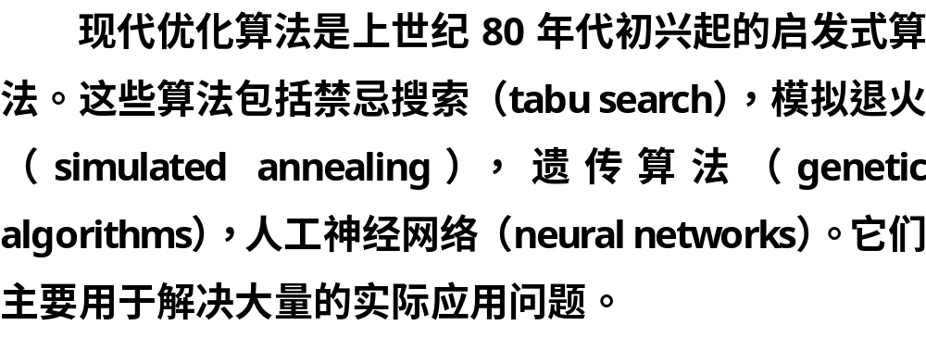

Slide 4
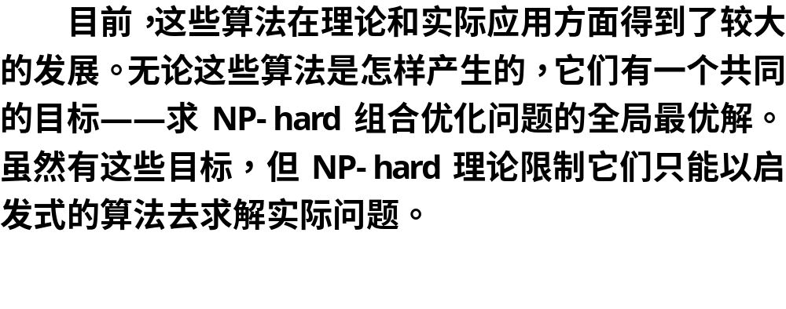

Slide 5
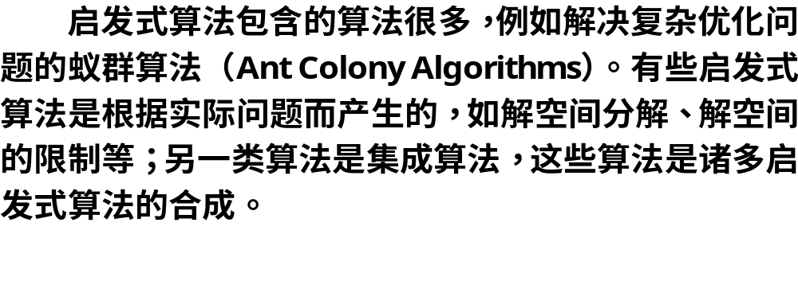

Slide 6
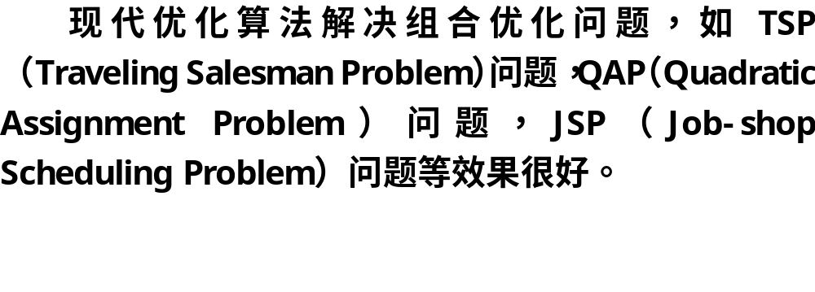

Slide 7
模拟退火算法
01

Slide 8
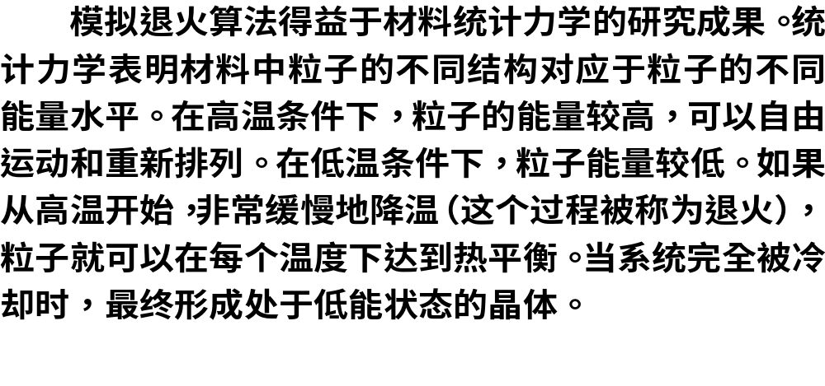
12.1.1 算法简介

Slide 9
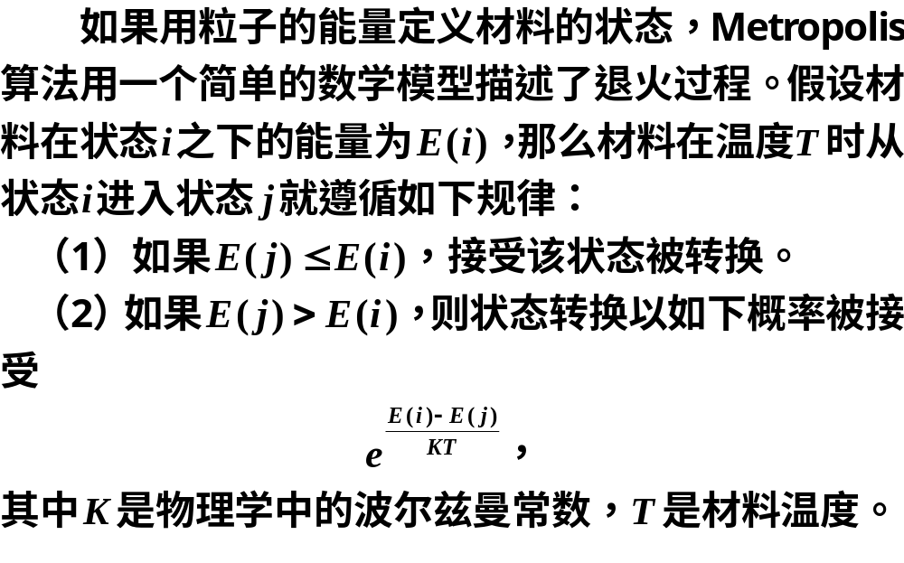

Slide 10
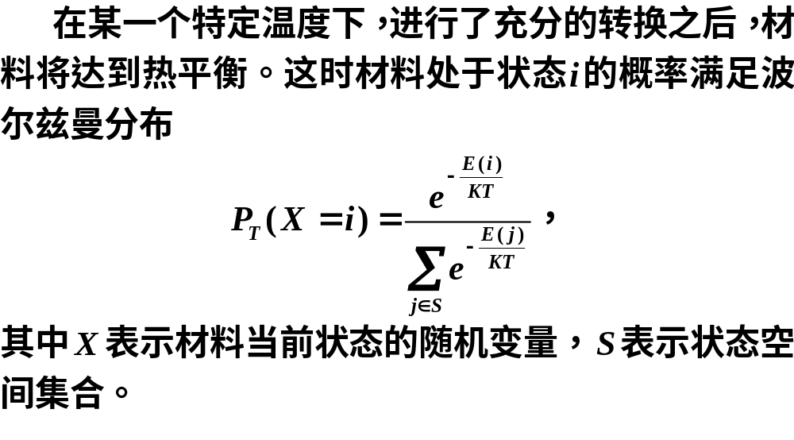

Slide 11
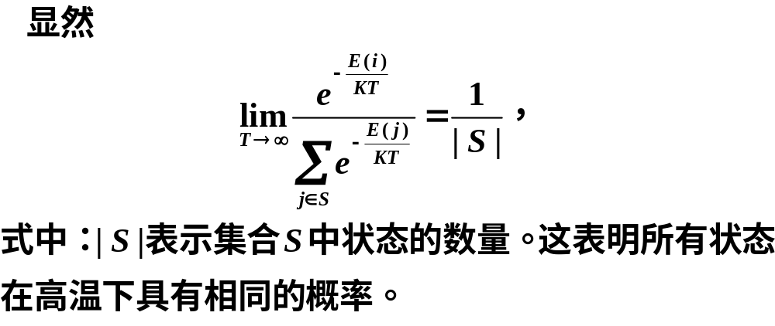

Slide 12
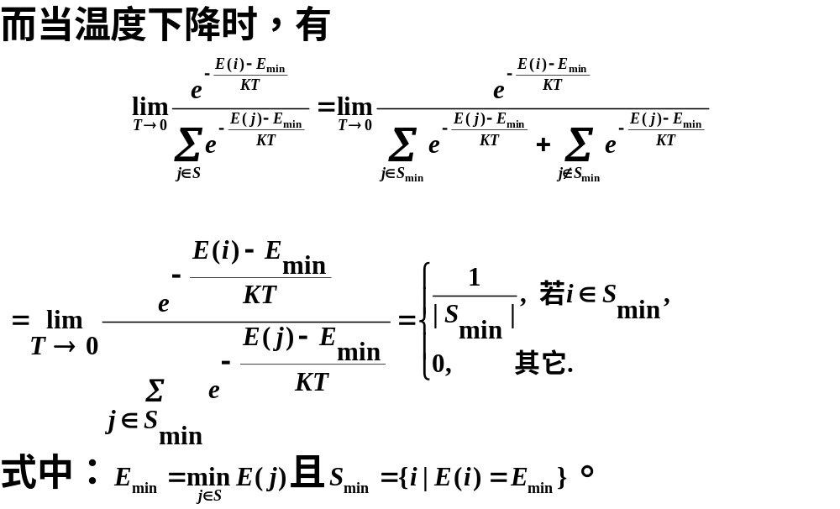

Slide 13
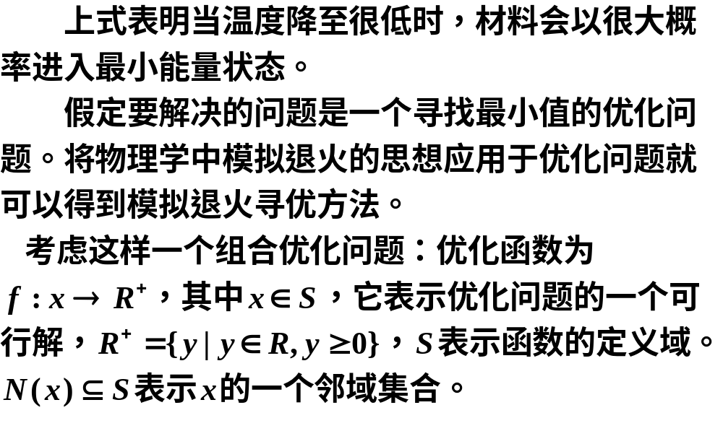

Slide 14
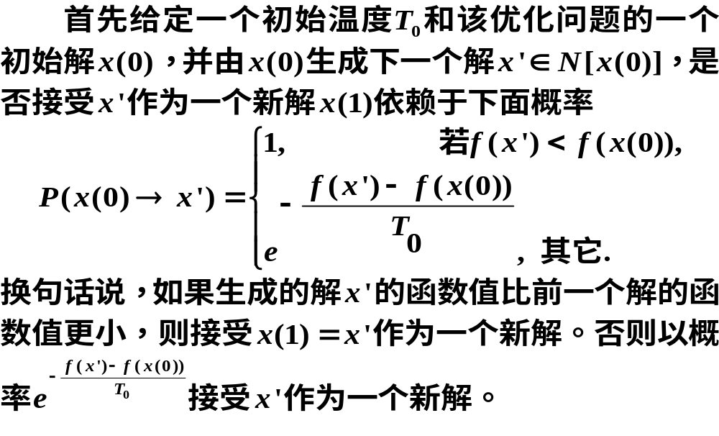

Slide 15
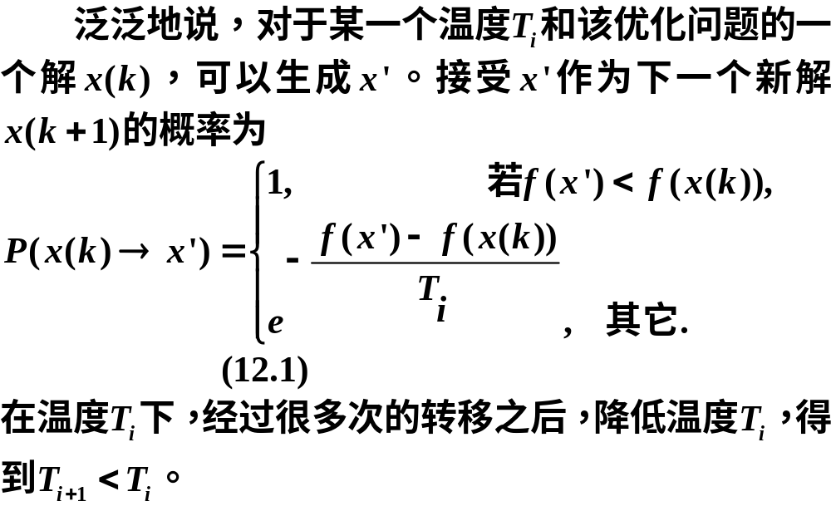

Slide 16
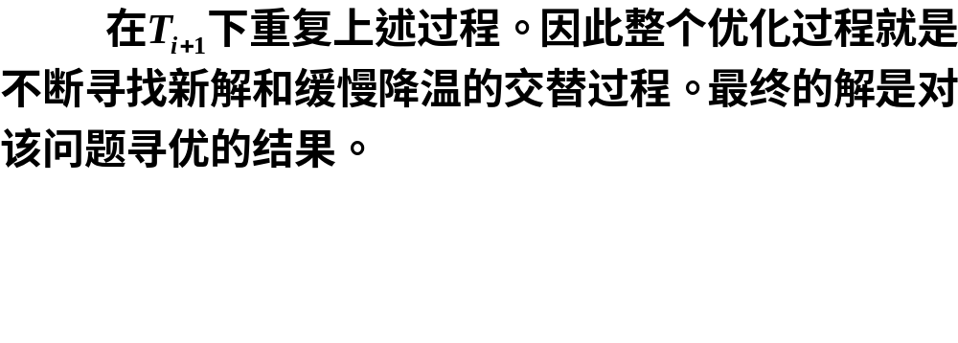

Slide 17
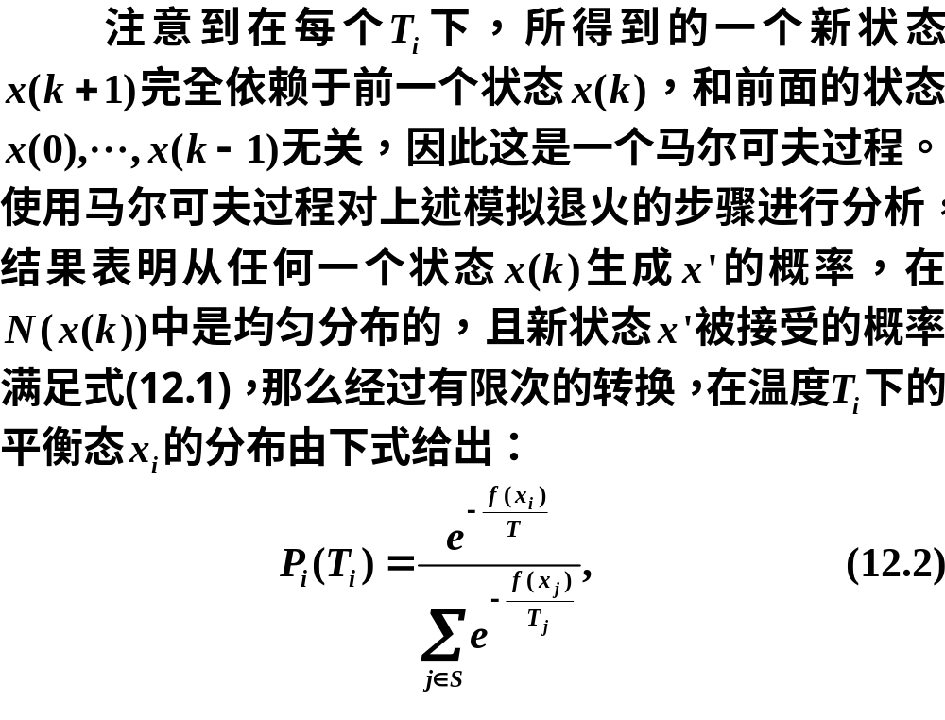

Slide 18
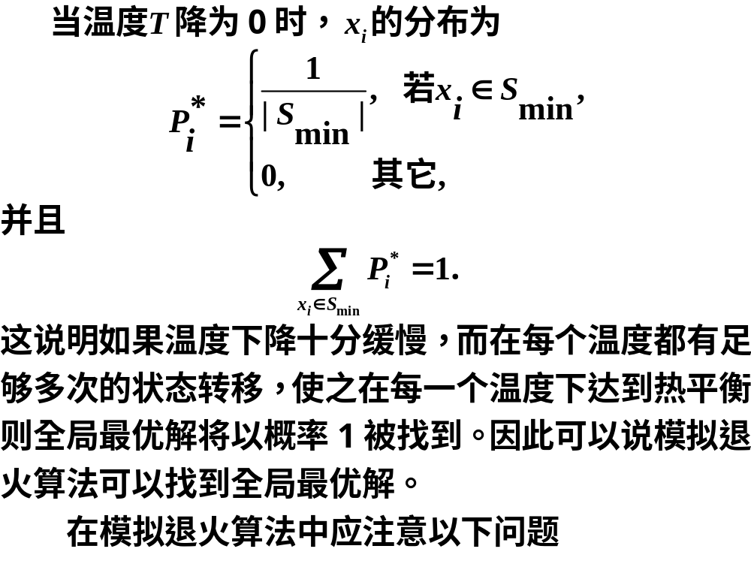

Slide 19
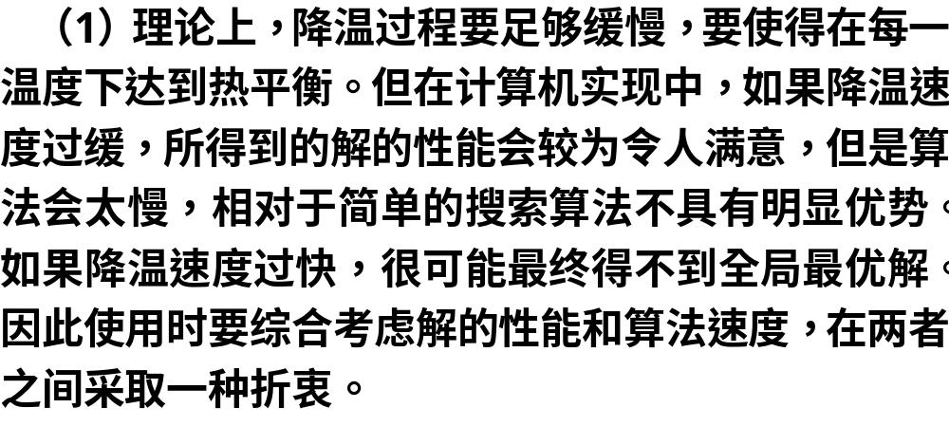

Slide 20
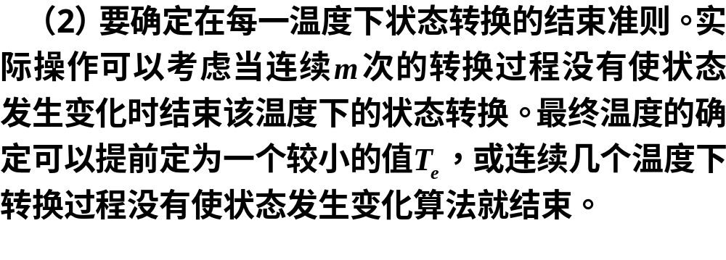

Slide 21
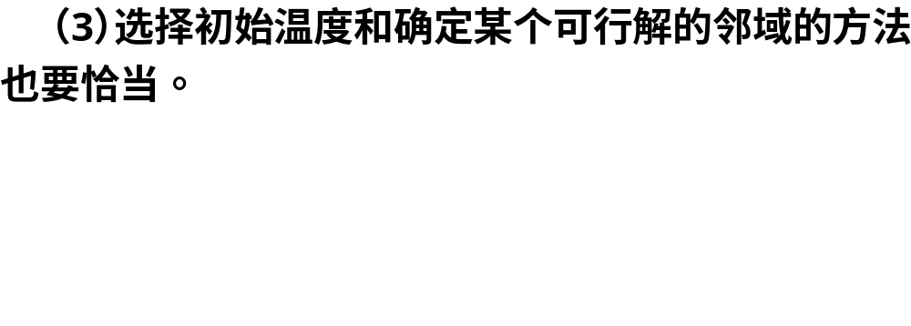

Slide 22
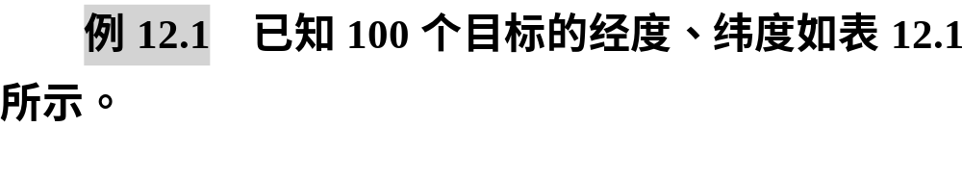
12.1.2 应用举例

Slide 23
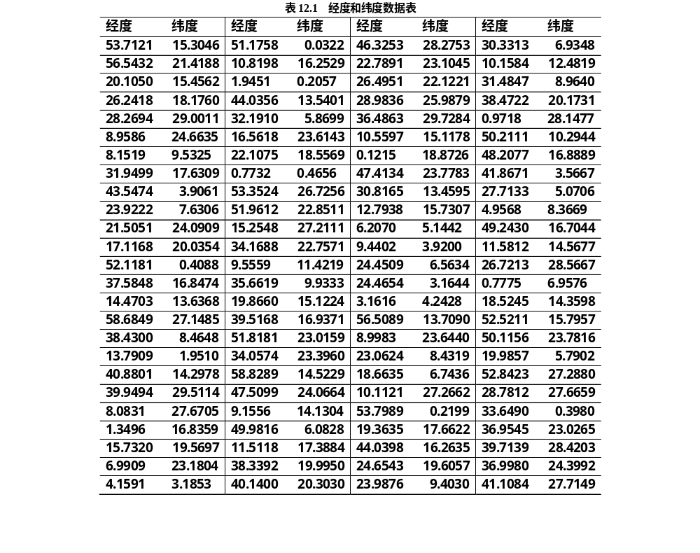

Slide 24
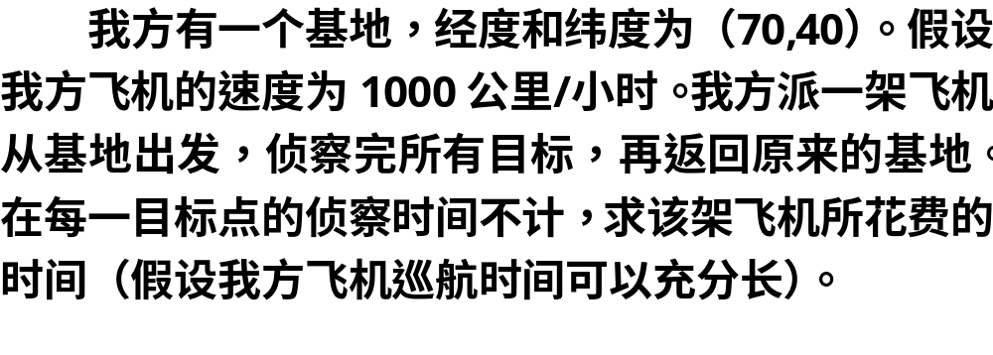

Slide 25
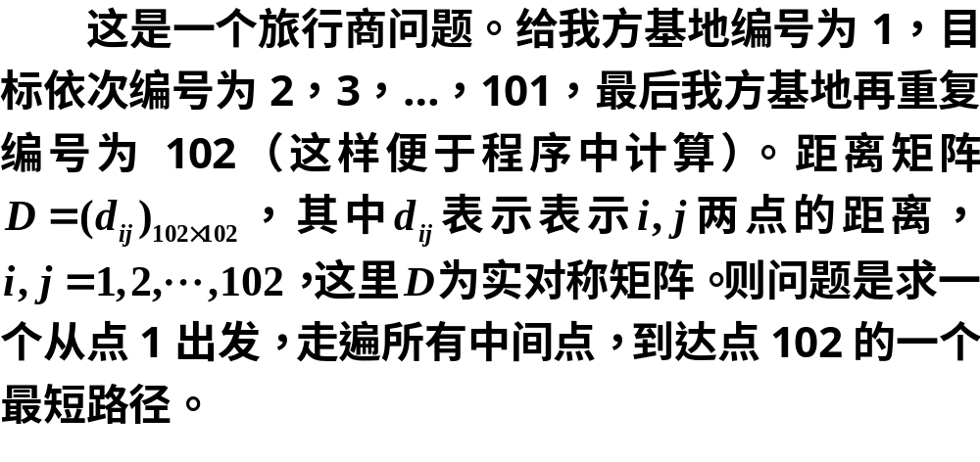

Slide 26
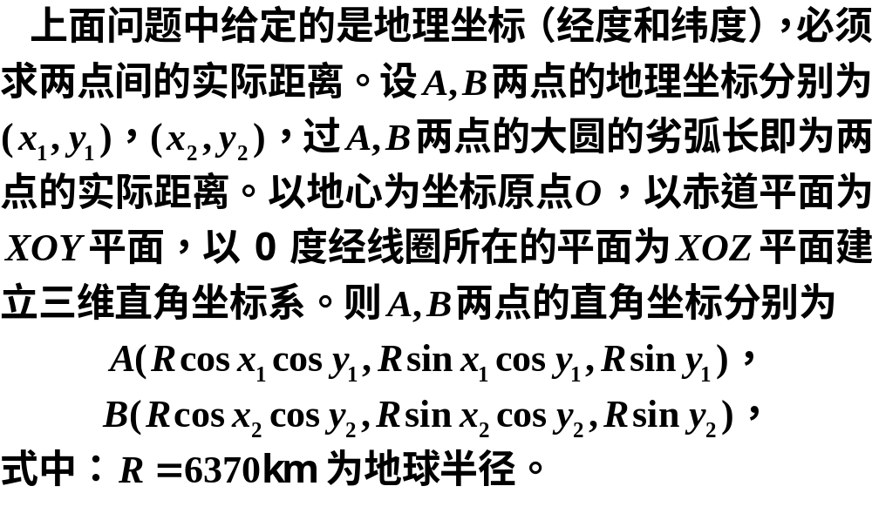

Slide 27
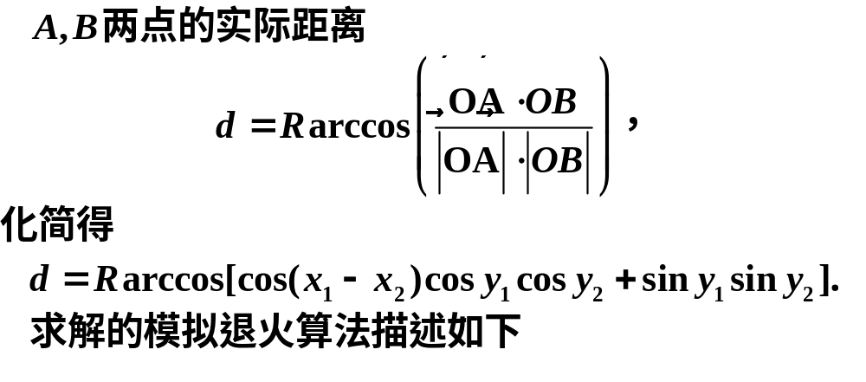

Slide 28
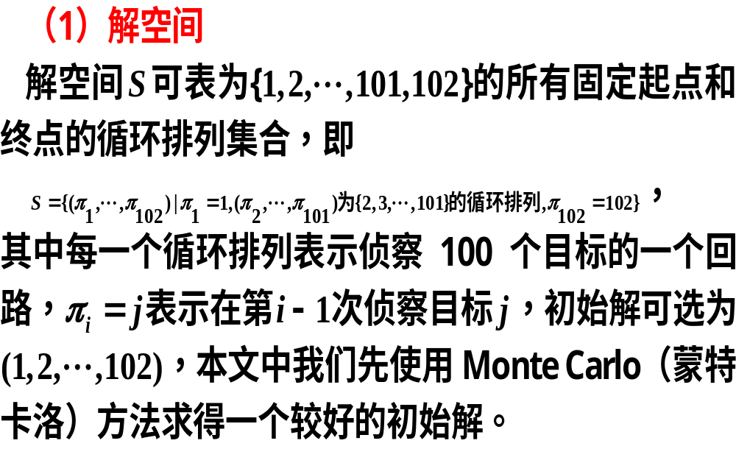

Slide 29
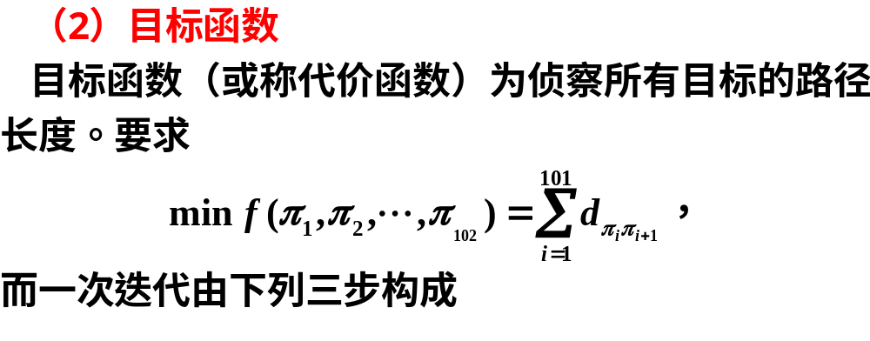

Slide 30
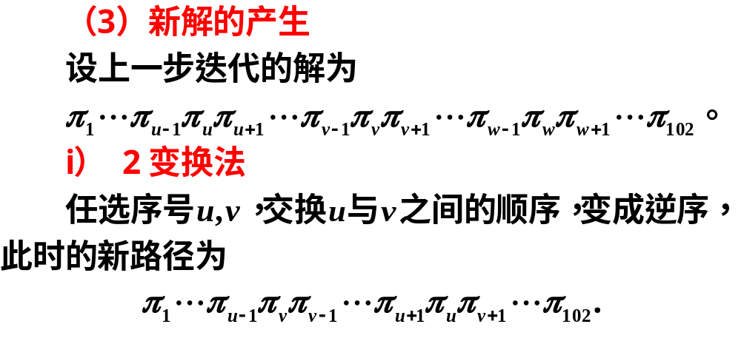

Slide 31
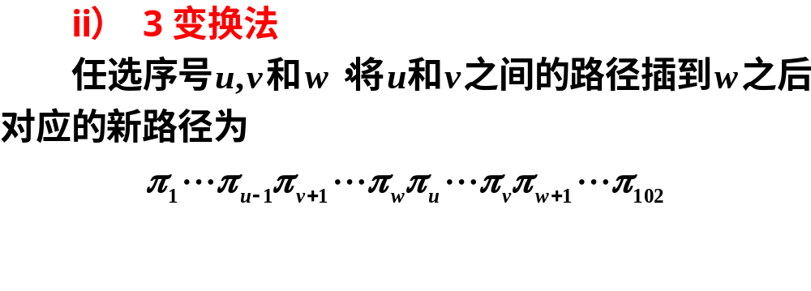

Slide 32
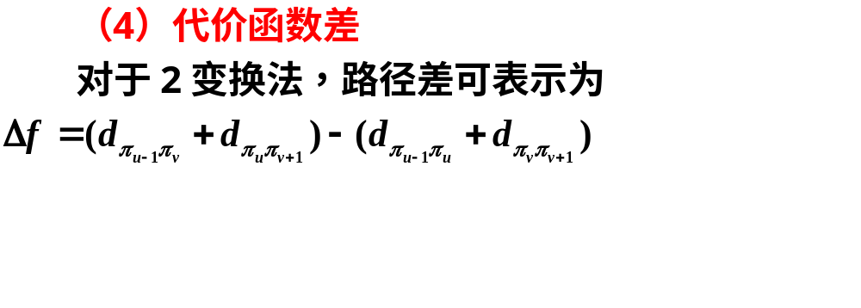

Slide 33
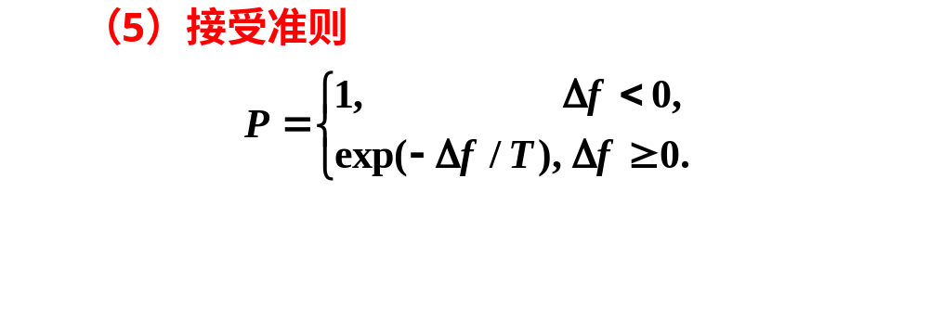

Slide 34
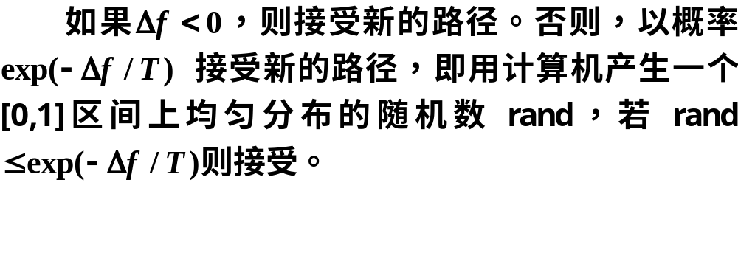

Slide 35
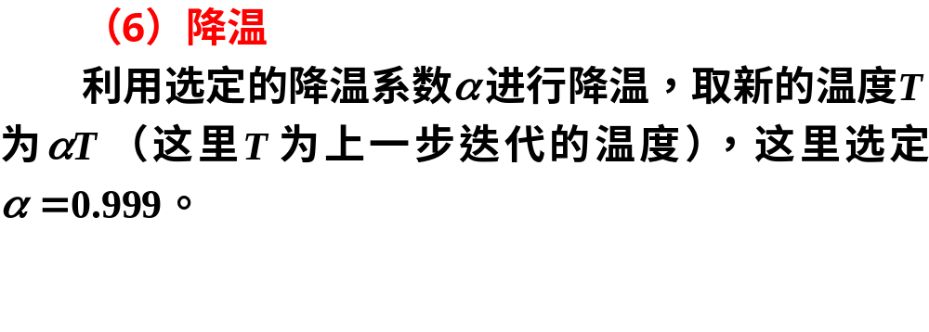

Slide 36
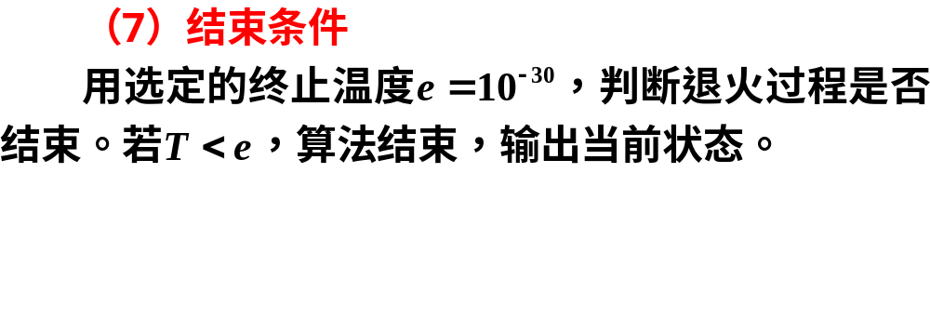

Slide 37
编写如下Matlab程序如下：
clc, clear, close all
sj0=load('data12_1.txt');
x=sj0(:,[1:2:8]); x=x(:);
y=sj0(:,[2:2:8]); y=y(:);
sj=[x y]; d1=[70,40];
xy=[d1;sj;d1]; sj=xy*pi/180; %角度化成弧度
d=zeros(102); %距离矩阵d初始化
for i=1:101
for j=i+1:102
d(i,j)=6370*acos(cos(sj(i,1)-sj(j,1))*cos(sj(i,2))*...
cos(sj(j,2))+sin(sj(i,2))*sin(sj(j,2)));
end
end
d=d+d';
path=[];long=inf; %巡航路径及长度初始化

Slide 38
for j=1:1000 %求较好的初始解
path0=[1 1+randperm(100),102]; temp=0;
for i=1:101
temp=temp+d(path0(i),path0(i+1));
end
if temp<long
path=path0; long=temp;
end
end
e=0.1^30;L=20000;at=0.999;T=1;
for k=1:L %退火过程
c=2+floor(100*rand(1,2)); %产生新解
c=sort(c); c1=c(1);c2=c(2);
%计算代价函数值的增量
df=d(path(c1-1),path(c2))+d(path(c1),path(c2+1))-...
d(path(c1-1),path(c1))-d(path(c2),path(c2+1));
if df<0 %接受准则
path=[path(1:c1-1),path(c2:-1:c1),path(c2+1:102)];
long=long+df;
elseif exp(-df/T)>=rand
path=[path(1:c1-1),path(c2:-1:c1),path(c2+1:102)];
long=long+df;
end
T=T*at;
if T<e
break;
end
end
path, long % 输出巡航路径及路径长度

Slide 39
xx=xy(path,1); yy=xy(path,2);
plot(xx,yy,'-*') %画出巡航路径

Slide 40
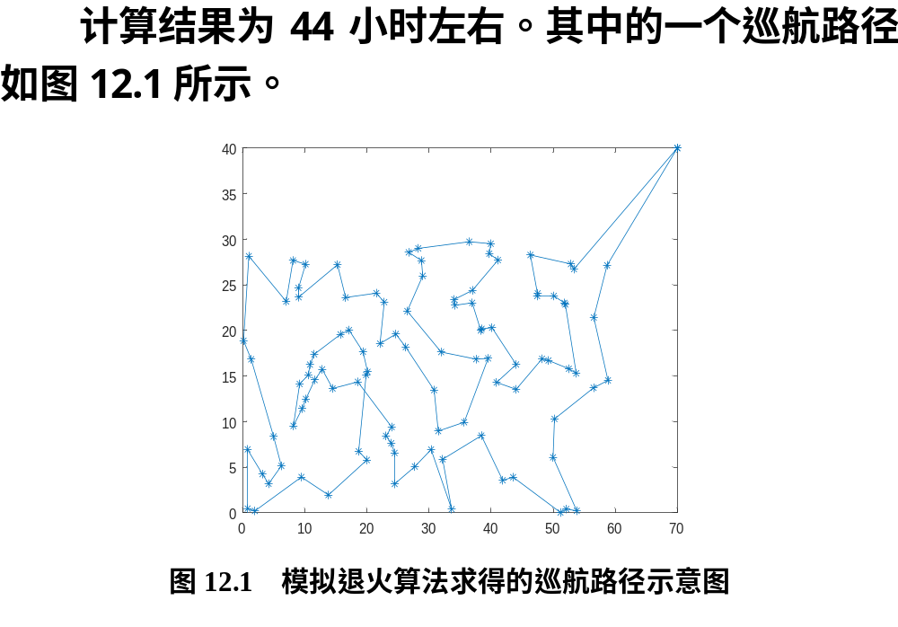

Slide 41
遗传算法
02

Slide 42
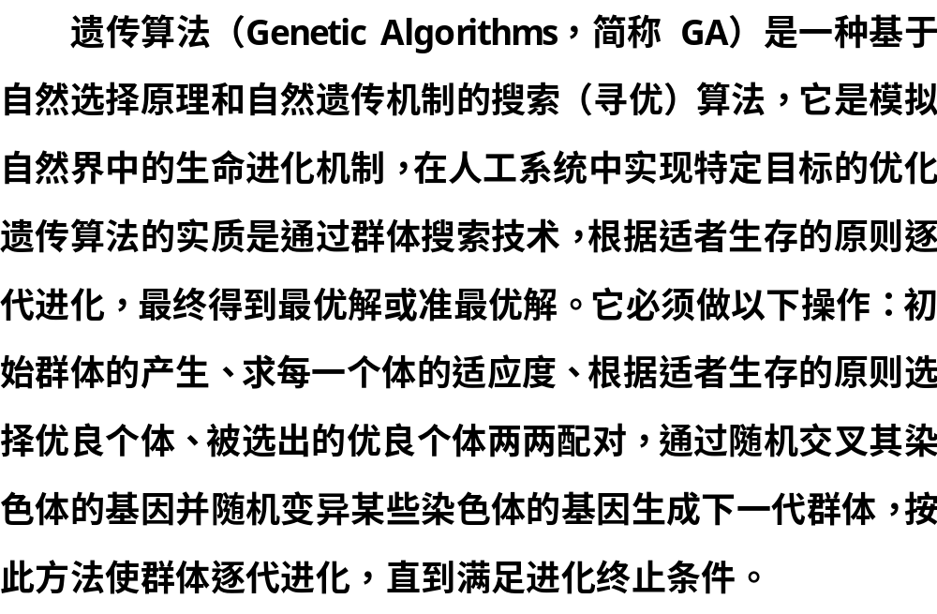
12.2.1 模型及算法

Slide 43
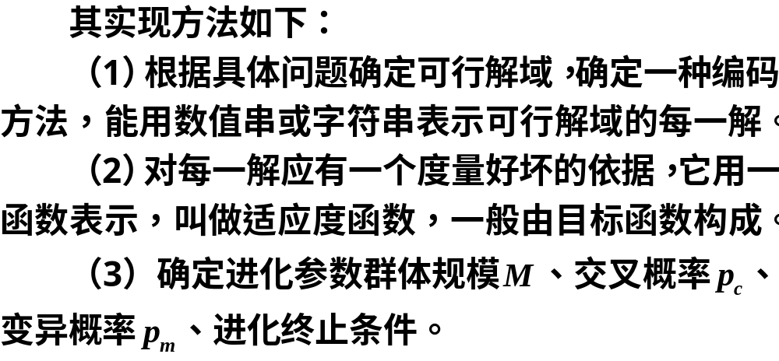

Slide 44
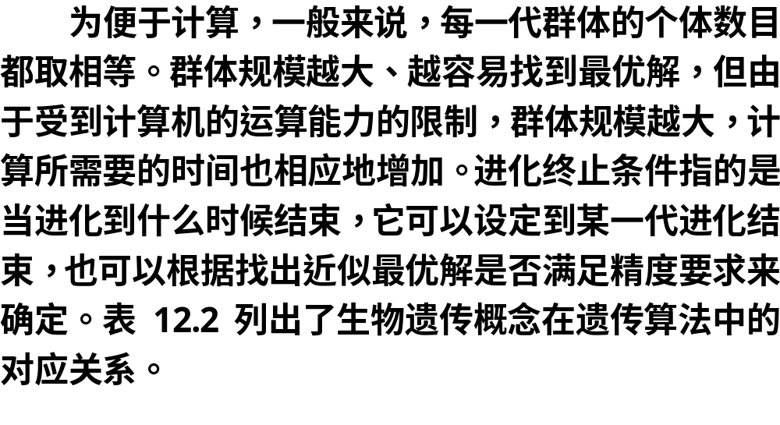

Slide 45
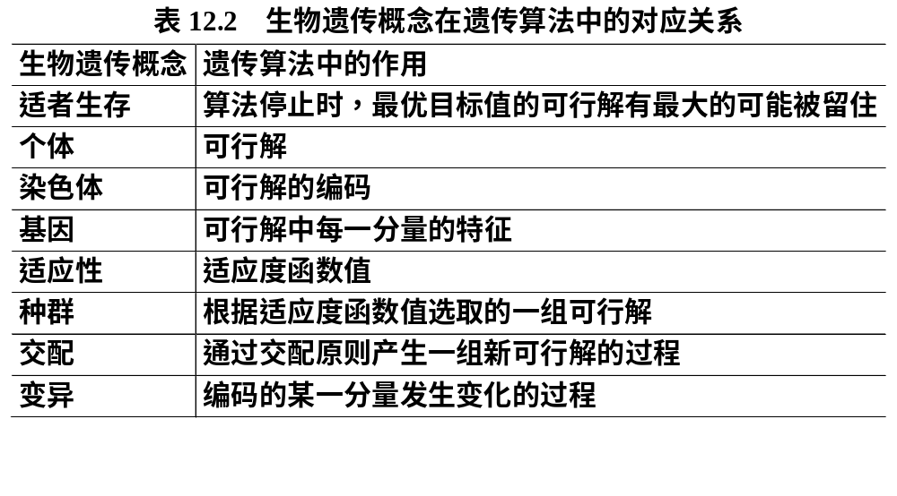

Slide 46
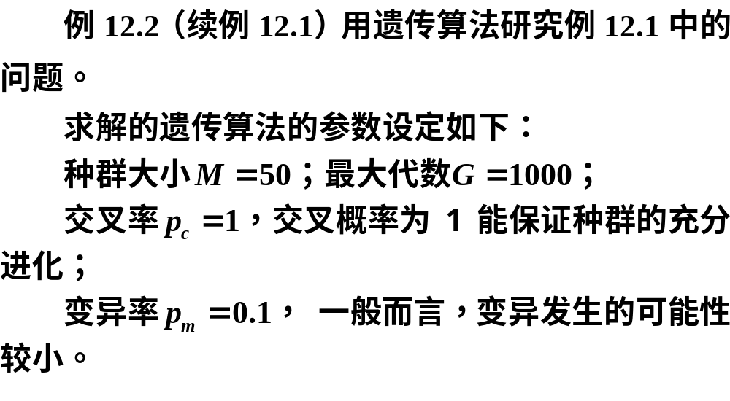
12.2.2 模型计算法

Slide 47
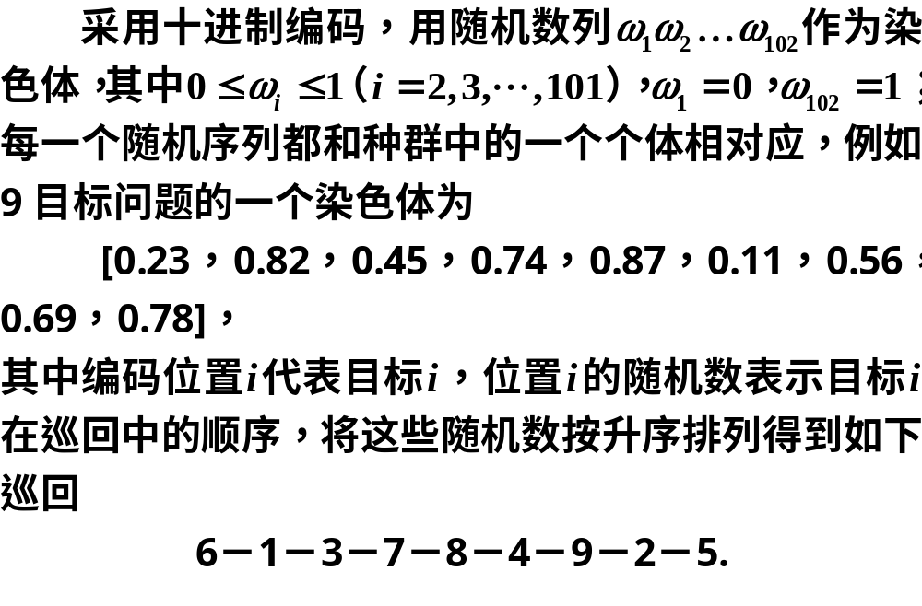
1.编码策略

Slide 48
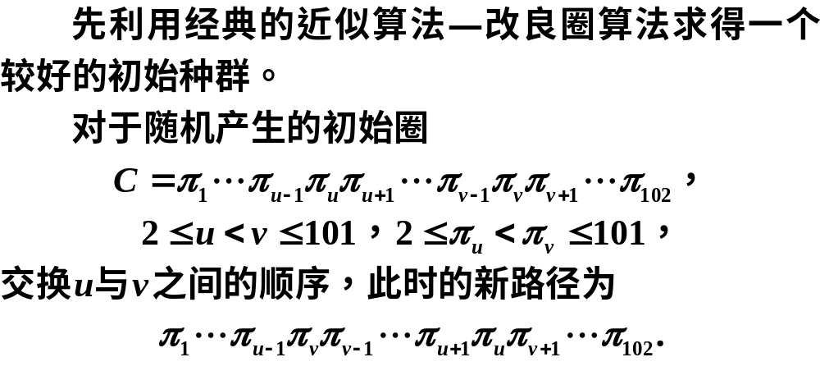
2.初始种群

Slide 49
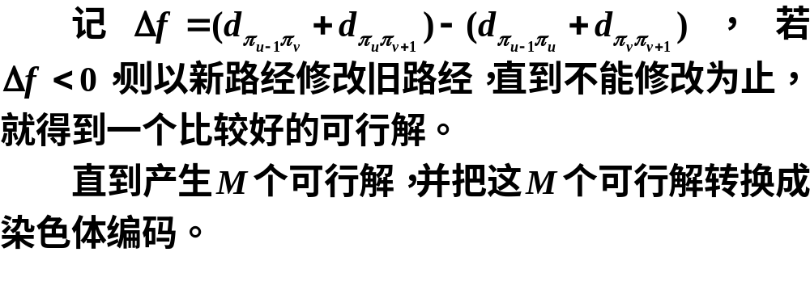

Slide 50
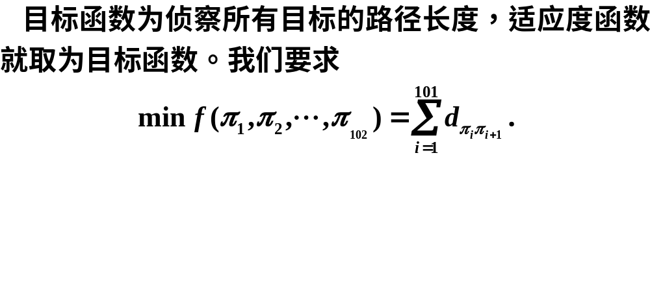
3.目标函数

Slide 51
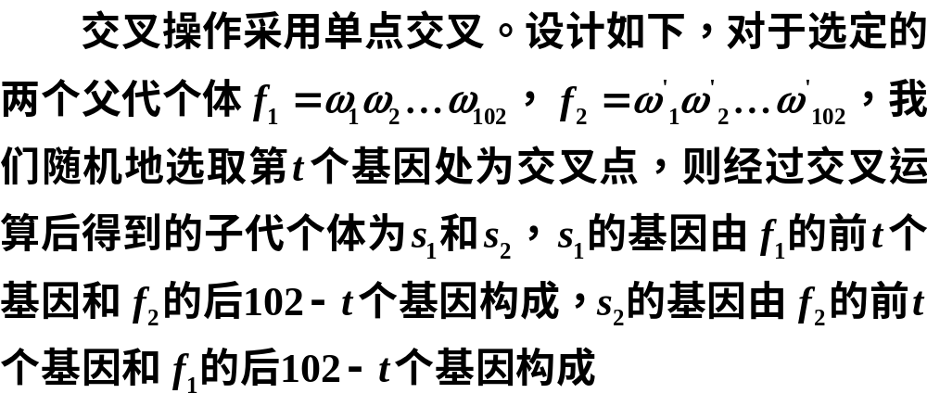
4.交叉操作

Slide 52
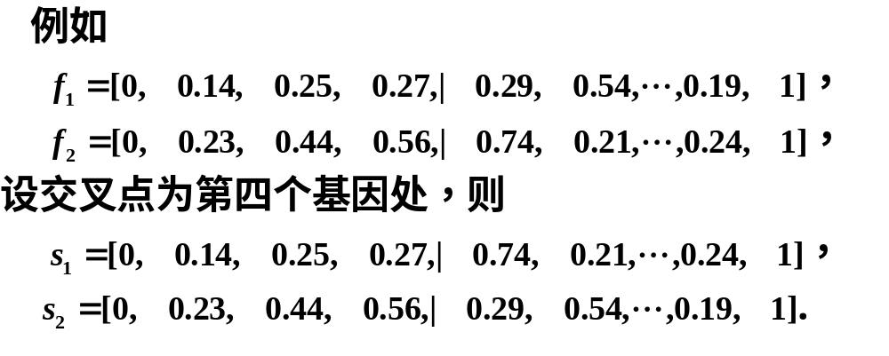

Slide 53


Slide 54
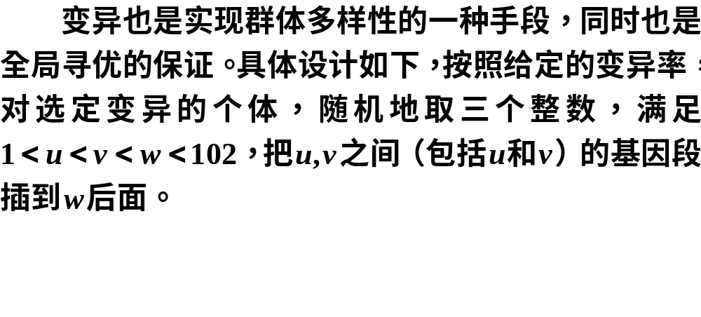
5.变异操作

Slide 55
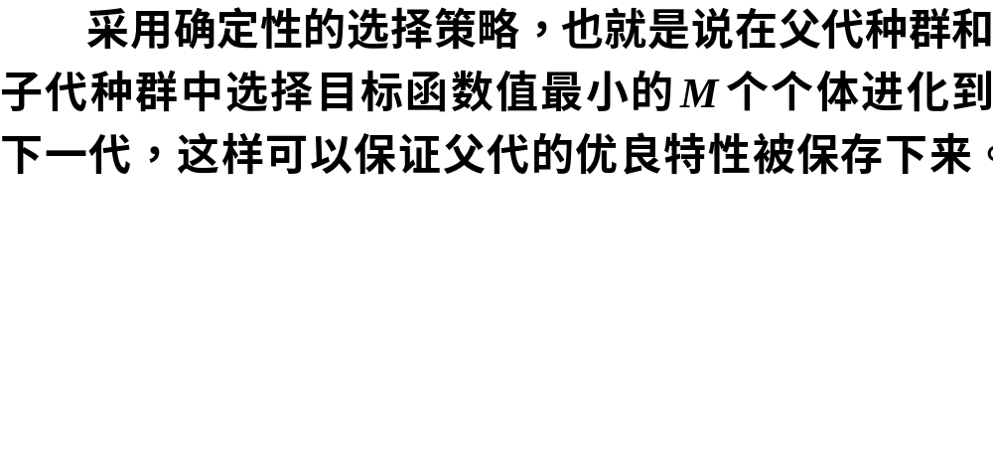
6.选择

Slide 56
计算的Matlab程序如下：
clc,clear, close all
sj0=load('data12_1.txt');
x=sj0(:,1:2:8); x=x(:);
y=sj0(:,2:2:8); y=y(:);
sj=[x y]; d1=[70,40];
xy=[d1;sj;d1]; sj=xy*pi/180; %单位化成弧度
d=zeros(102); %距离矩阵d的初始值
for i=1:101
for j=i+1:102
d(i,j)=6370*acos(cos(sj(i,1)-sj(j,1))*cos(sj(i,2))*...
cos(sj(j,2))+sin(sj(i,2))*sin(sj(j,2)));
end
end
d=d+d'; w=50; g=100; %w为种群的个数，g为进化的代数

Slide 57
for k=1:w %通过改良圈算法选取初始种群
c=randperm(100); %产生1，...，100的一个全排列
c1=[1,c+1,102]; %生成初始解
for t=1:102 %该层循环是修改圈
flag=0; %修改圈退出标志
for m=1:100
for n=m+2:101
if d(c1(m),c1(n))+d(c1(m+1),c1(n+1))<...
d(c1(m),c1(m+1))+d(c1(n),c1(n+1))
c1(m+1:n)=c1(n:-1:m+1); flag=1; %修改圈
end
end
end
if flag==0
J(k,c1)=1:102; break %记录下较好的解并退出当前层循环
end
end
end
J(:,1)=0; J=J/102; %把整数序列转换成[0,1]区间上实数即染色体编码

Slide 58
for k=1:g %该层循环进行遗传算法的操作
A=J; %交配产生子代A的初始染色体
c=randperm(w); %产生下面交叉操作的染色体对
for i=1:2:w
F=2+floor(100*rand(1)); %产生交叉操作的地址
temp=A(c(i),[F:102]); %中间变量的保存值
A(c(i),[F:102])=A(c(i+1),[F:102]); %交叉操作
A(c(i+1),F:102)=temp;
end
by=[]; %为了防止下面产生空地址，这里先初始化
while ~length(by)
by=find(rand(1,w)<0.1); %产生变异操作的地址
end
B=A(by,:); %产生变异操作的初始染色体
for j=1:length(by)
bw=sort(2+floor(100*rand(1,3))); %产生变异操作的3个地址
%交换位置
B(j,:)=B(j,[1:bw(1)-1,bw(2)+1:bw(3),bw(1):bw(2),bw(3)+1:102]);
end

Slide 59
G=[J;A;B]; %父代和子代种群合在一起
[SG,ind1]=sort(G,2); %把染色体翻译成1，...,102的序列ind1
num=size(G,1); long=zeros(1,num); %路径长度的初始值
for j=1:num
for i=1:101
long(j)=long(j)+d(ind1(j,i),ind1(j,i+1)); %计算每条路径长度
end
end
[slong,ind2]=sort(long); %对路径长度按照从小到大排序
J=G(ind2(1:w),:); %精选前w个较短的路径对应的染色体
end
path=ind1(ind2(1),:), flong=slong(1) %解的路径及路径长度
xx=xy(path,1);yy=xy(path,2);
plot(xx,yy,'-o') %画出路径

Slide 60
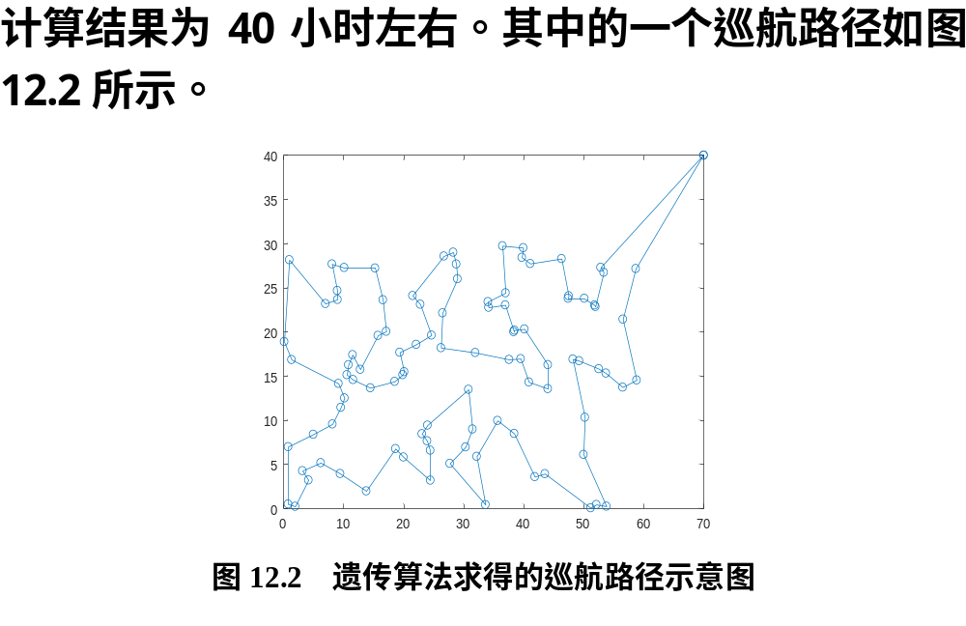

Slide 61
改进的
遗传算法
03

Slide 62
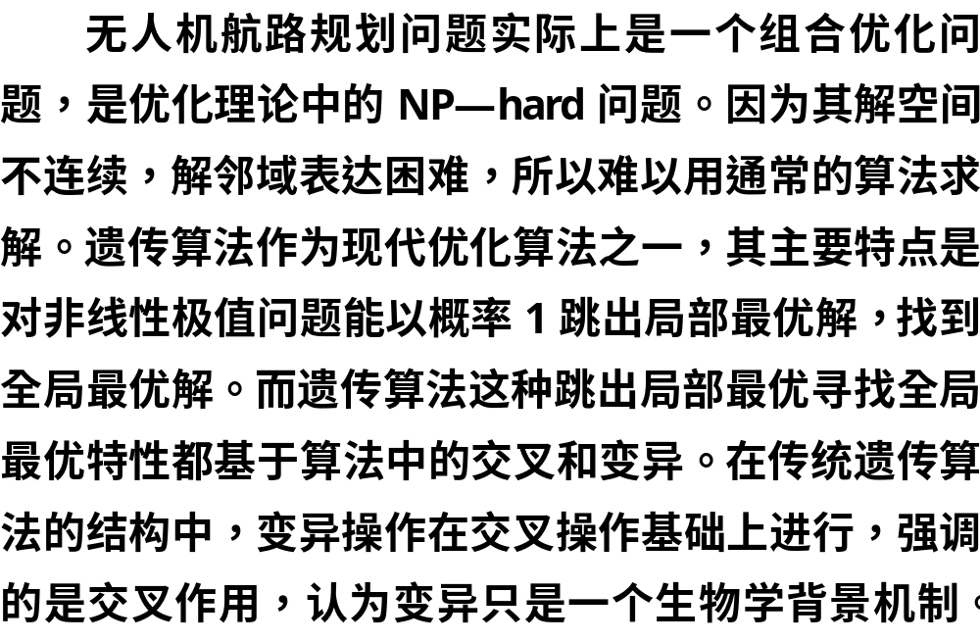
12.3.1 引言

Slide 63
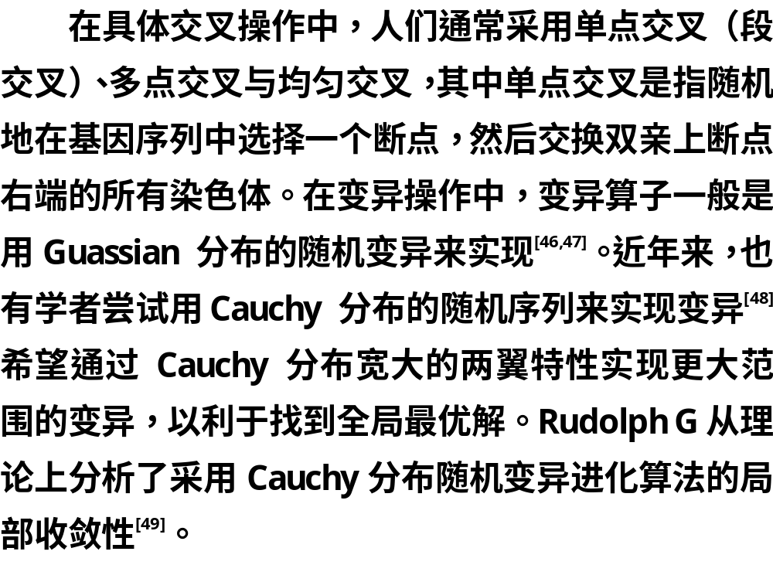

Slide 64


Slide 65


Slide 66


Slide 67

12.3.2 模型及算法

Slide 68

1.交叉操作

Slide 69


Slide 70


Slide 71

2.变异操作

Slide 72


Slide 73


Slide 74


Slide 75
计算的Matlab程序如下：
tic %计时开始
clc,clear, close all
sj0=load('data12_1.txt');
x=sj0(:,1:2:8); x=x(:);
y=sj0(:,2:2:8); y=y(:);
sj=[x y]; d1=[70,40];
xy=[d1;sj;d1]; sj=xy*pi/180; %单位化成弧度
d=zeros(102); %距离矩阵d的初始值
for i=1:101
for j=i+1:102
d(i,j)=6370*acos(cos(sj(i,1)-sj(j,1))*cos(sj(i,2))*...
cos(sj(j,2))+sin(sj(i,2))*sin(sj(j,2)));
end
end
d=d+d'; w=50; g=100; %w为种群的个数，g为进化的代数
rand('state',sum(clock)); %初始化随机数发生器

Slide 76
for k=1:w %通过改良圈算法选取初始种群
c=randperm(100); %产生1，...，100的一个全排列
c1=[1,c+1,102]; %生成初始解
for t=1:102 %该层循环是修改圈
flag=0; %修改圈退出标志
for m=1:100
for n=m+2:101
if d(c1(m),c1(n))+d(c1(m+1),c1(n+1))<...
d(c1(m),c1(m+1))+d(c1(n),c1(n+1))
c1(m+1:n)=c1(n:-1:m+1); flag=1; %修改圈
end
end
end
if flag==0
J(k,c1)=1:102; break %记录下较好的解并退出当前层循环
end
end
end

Slide 77
J(:,1)=0; J=J/102; %把整数序列转换成[0,1]区间上实数即染色体编码
for k=1:g %该层循环进行遗传算法的操作
A=J; %交配产生子代A的初始染色体
for i=1:2:w
ch1(1)=rand; %混沌序列的初始值
for j=2:50
ch1(j)=4*ch1(j-1)*(1-ch1(j-1)); %产生混沌序列
end
ch1=2+floor(100*ch1); %产生交叉操作的地址
temp=A(i,ch1); %中间变量的保存值
A(i,ch1)=A(i+1,ch1); %交叉操作
A(i+1,ch1)=temp;
end
by=[]; %为了防止下面产生空地址，这里先初始化
while ~length(by)
by=find(rand(1,w)<0.1); %产生变异操作的地址
end

Slide 78
num1=length(by); B=J(by,:); %产生变异操作的初始染色体
ch2=rand; %产生混沌序列的初始值
for t=2:2*num1
ch2(t)=4*ch2(t-1)*(1-ch2(t-1)); %产生混沌序列
end
for j=1:num1
bw=sort(2+floor(100*rand(1,2))); %产生变异操作的2个地址
B(j,bw)=ch2([j,j+1]); %bw处的两个基因发生了变异
end
G=[J;A;B]; %父代和子代种群合在一起
[SG,ind1]=sort(G,2); %把染色体翻译成1，...,102的序列ind1
num2=size(G,1); long=zeros(1,num2); %路径长度的初始值

Slide 79
for j=1:num2
for i=1:101
long(j)=long(j)+d(ind1(j,i),ind1(j,i+1)); %计算每条路径长度
end
end
[slong,ind2]=sort(long); %对路径长度按照从小到大排序
J=G(ind2(1:w),:); %精选前w个较短的路径对应的染色体
end
path=ind1(ind2(1),:), flong=slong(1) %解的路径及路径长度
toc %计时结束
xx=xy(path,1);yy=xy(path,2);
plot(xx,yy,'-o') %画出路径

Slide 80
Matlab遗传
算法函数
04

Slide 81

1.遗传算法使用规则

Slide 82


Slide 83


Slide 84

2.遗传算法函数

Slide 85


Slide 86


Slide 87


Slide 88
clc, clear
a=[-1 -2 0;-1 0 0];b=[-1;0]; %两个线性约束条件
[x,y]=ga(@obj,3,a,b,[],[],[],[],@constr); %调用遗传算法函数
x, y=-y
function y=obj(x); %定义目标函数，其中x为行向量
c1 = [2 3 1]; c2 = [3 1 0];
y = c1*x' + c2*x'.^2; y=-y; %ga中目标函数极小化
end
function [f,g]=constr(x); %定义约束条件函数
f=[x(1)+2*x(1)^2+x(2)+2*x(2)^2+x(3)-10
x(1)+x(1)^2+x(2)+x(2)^2-x(3)-50
2*x(1)+x(1)^2+2*x(2)+x(3)-40];
g=x(1)^2+x(3)-2;
end

